Slide 1


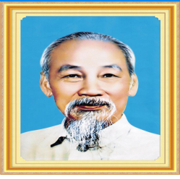
ỦY BAN NHÂN DÂN QUẬN LONG BIÊN
TRƯỜNG MẦM NON HOA HƯỚNG DƯƠNG
PHÁT TRIỂN NGÔN NGỮ BÀI THƠ: ẢNH BÁC
Tác giả: Trần Đăng Khoa

Slide 2
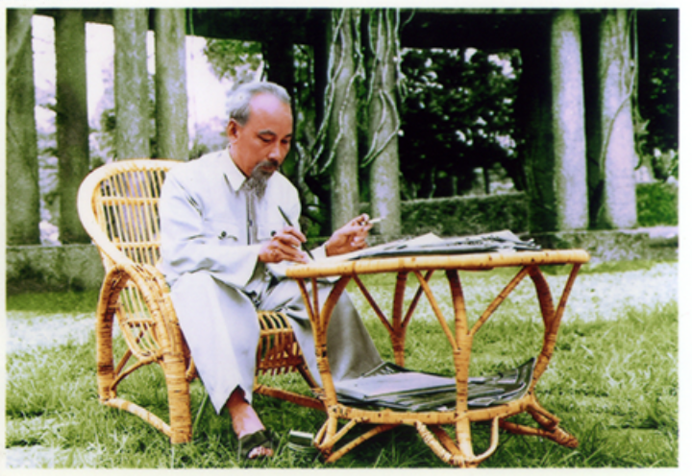

Slide 3
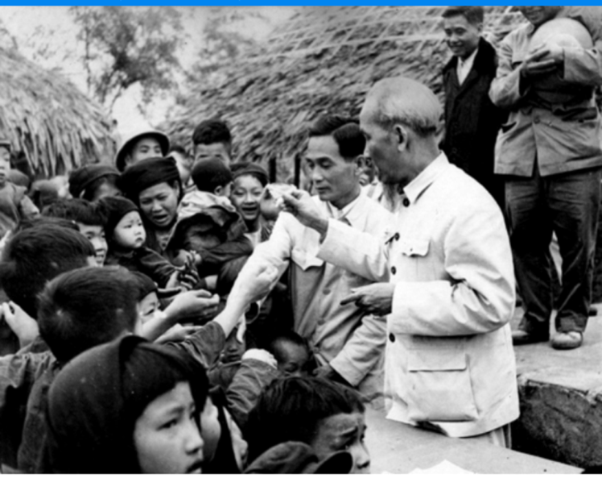

Slide 4
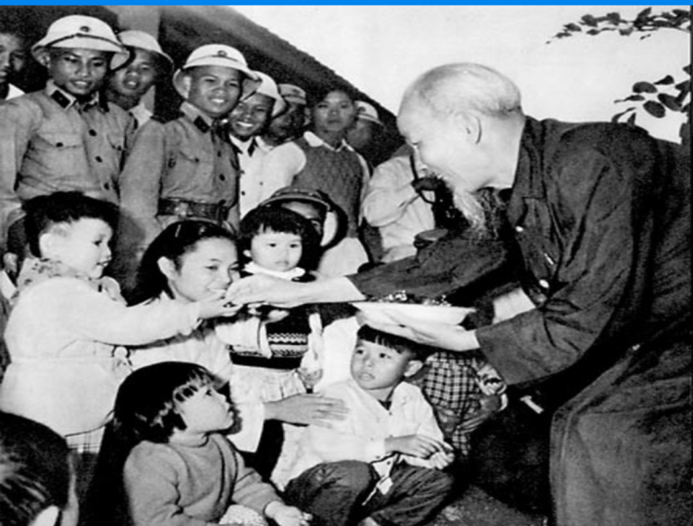

Slide 5
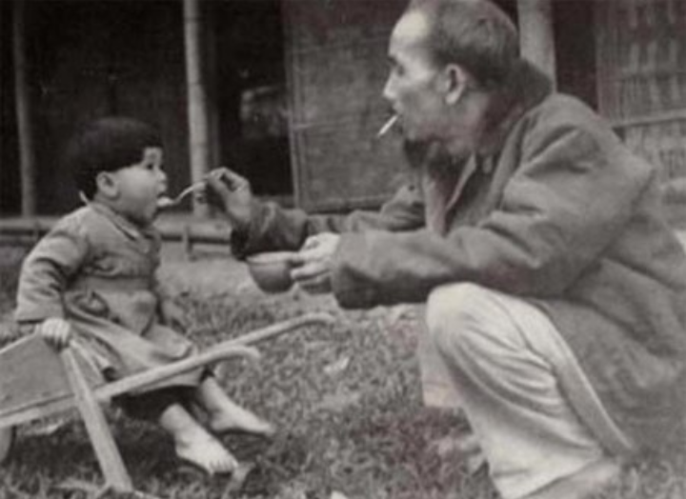

Slide 6
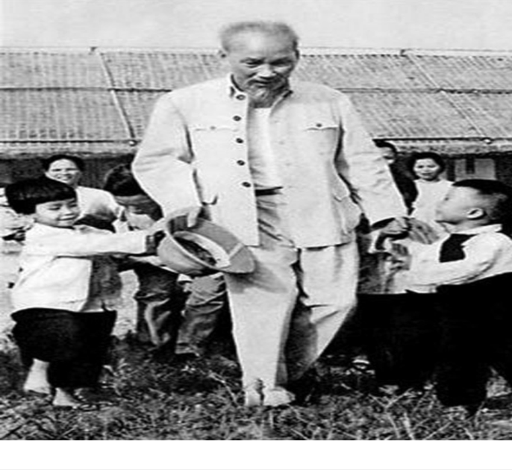

Slide 7
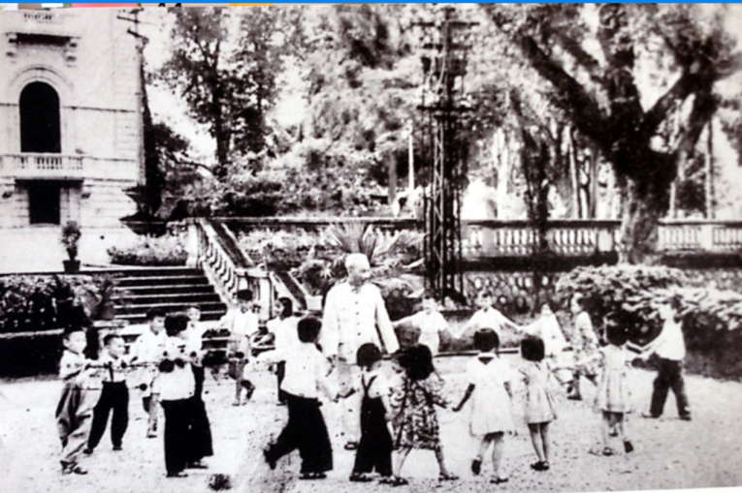

Slide 8
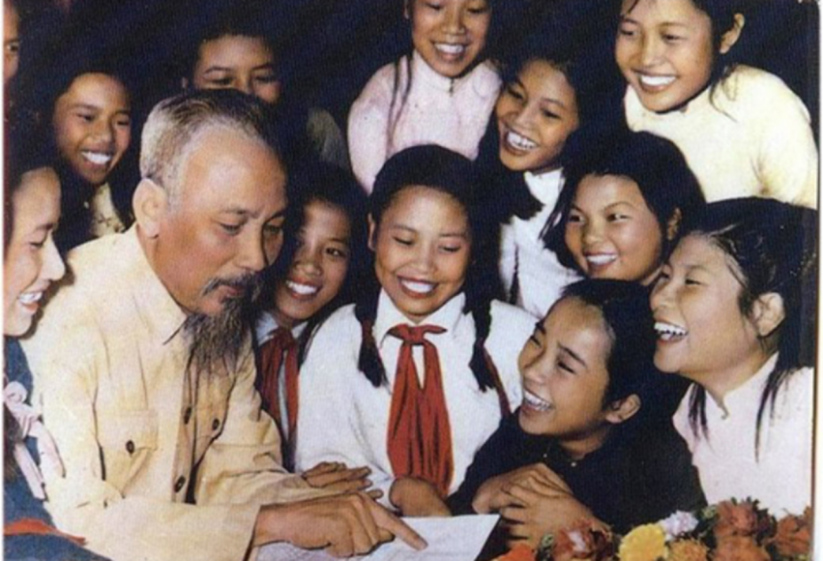

Slide 9

BÀI THƠ: ẢNH BÁC Tác giả: Trần Đăng Khoa

Slide 10
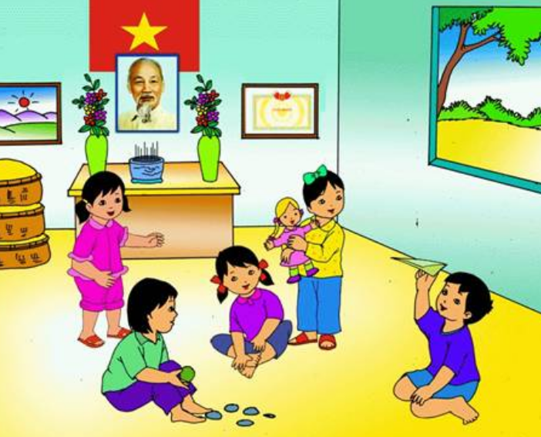
Nhà em treo ảnh Bác Hồ
Ngày ngày Bác mỉm miệng cười
Bên trên là một lá cờ đỏ tươi
Bác nhìn các cháu vui chơi trong nhà

Slide 11
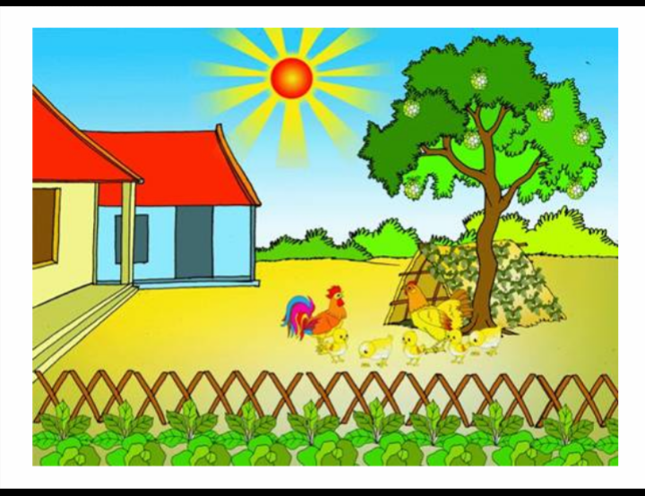
Ngoài sân có mấy con gà
Ngoài vườn có mấy quả na chín rồi

Slide 12
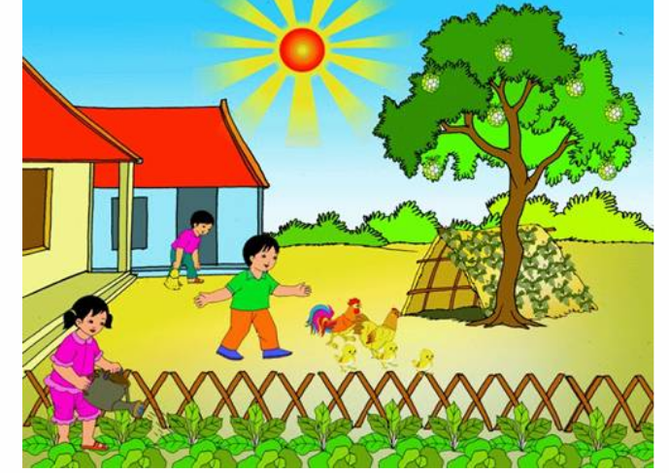
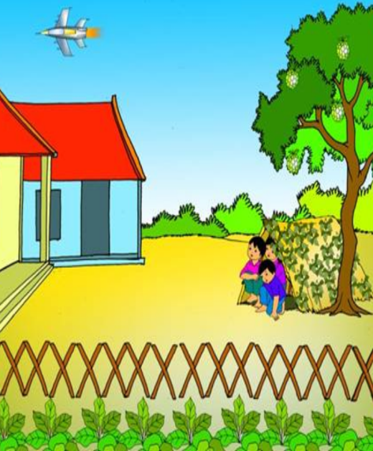
Em nghe như Bác dạy lời
Trồng rau, quét bếp, đuổi gà
Cháu ơi đừng có chơi bời đâu xa
tàu bay Mĩ
nhớ ra
hầm
ngồi
Thấy

Slide 13
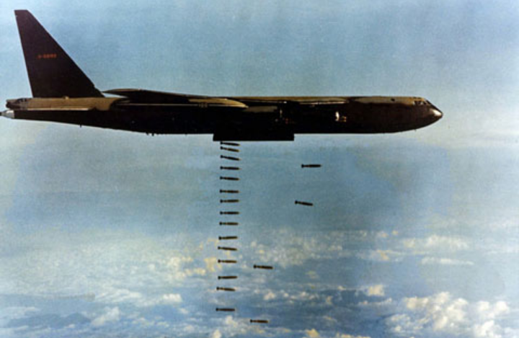
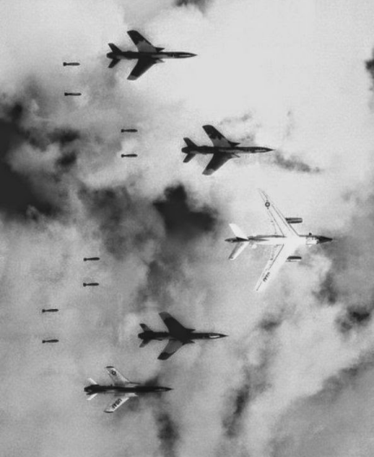
Tàu bay Mĩ- Máy bay Mĩ

Slide 14
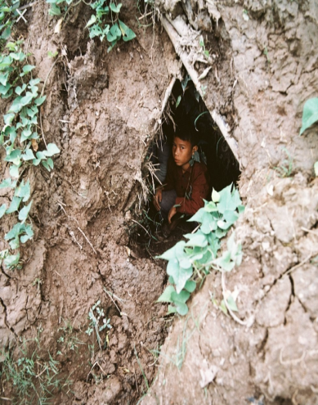
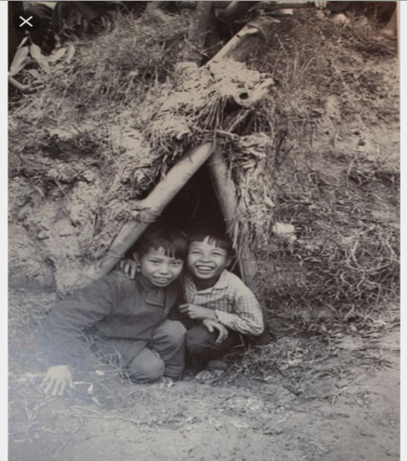
Cái hầm

Slide 15
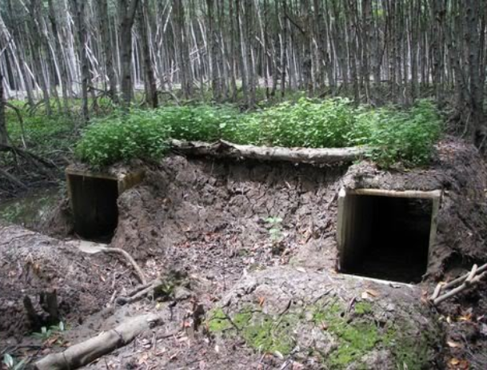
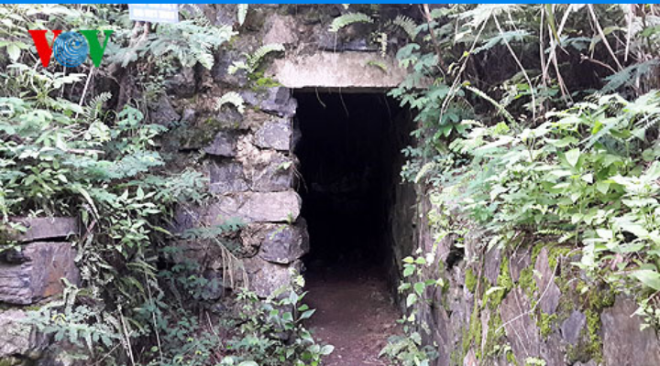

Slide 16

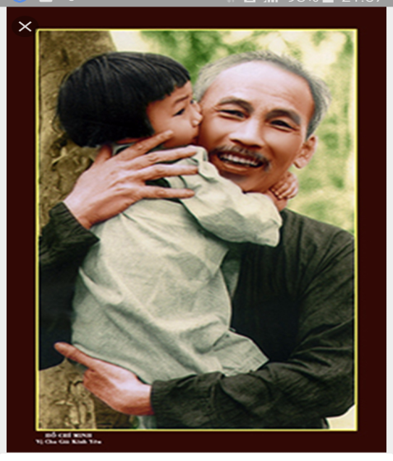
Bác lo bao việc trên đời
Ngày ngày Bác vẫn mỉm cười với em

Slide 17
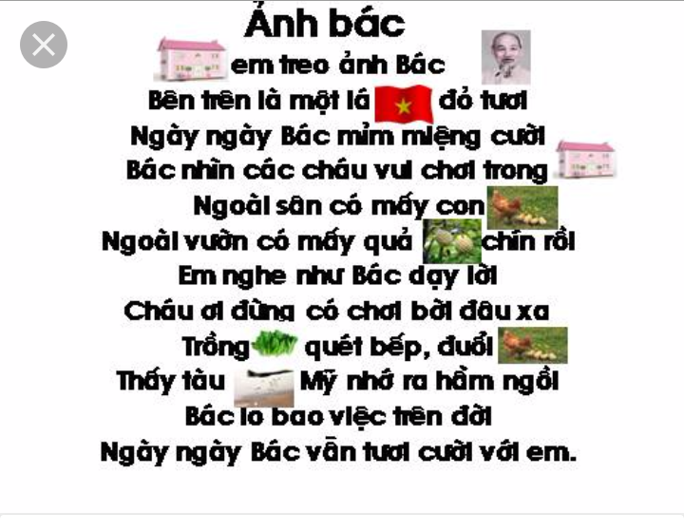

Slide 18
Tc: Điền từ còn thiếu trong bài thơ “ Ảnh Bác”

Slide 19
--- em treo ảnh Bác hồ Bên trên là một ---- đỏ tươi Ngày ngày --- mỉm miệng cười Bác nhìn các cháu vui chơi trong ---

Slide 20
Ngoài sân có mấy ---- Ngoài vườn có mấy ---- chín rùi Em nghe như Bác dạy lời Cháu ơi đừng có chơi bời đâu xa

Slide 21
Trồng ---, quét bếp, đuổi --- Thấy -------Mĩ nhớ ra --- ngồi Bác lo bao việc trên đời Ngày ngày Bác vẫn mỉm cười với em

